Slide 1
Desıgn Pattern SERIES
Observer desıgn pattern…a test engınnerıng approach

Slide 2
Observer Design Pattern, Behavioral Design Patterns(Davranışsal Tasarım Kalıpları) kategorisinde değerlendirilir. Publish/Subscribe Pattern olarak da bilinir.
Türkçe olarak bir karşılık bulmak gerekirse, Gözlemci Tasarım Deseni olarak isim verebiliriz. Literatürde, İzleyici, gözcü, gözetmen gibi karşılıklar ile karşınıza çıkabilen bu tasarım deseni, anlamı gibi işlev görür…
Tasarımını gerçekleştirdiğimiz sınıflara(class) ait nesnelerin(object) durumunda herhangi bir değişiklik olduğunda, kendisine abone olan nesneleri bu değişikliklerden haberdar eden bir yaklaşım olarak tanımlayabiliriz.
Biraz daha açmak gerekirse, tasarımını gerçekleştirdiğimiz bir class’a ait nesnenin, gözlemlenebilir olan herhangi bir özeliğinde meydana gelen bir güncelleme, değişiklik veya belirli bir şartın gerçekleşmesi gibi bir durum ortaya çıktığında, bu nesneyi gözlemleyen nesnelerin, güncel/yeni durumdan haberdar edilmesini sağlayan sisteme, Observer Tasarım Deseni ismi verilir.
Nesneye Yönelimli Programlama(OOP)’nin temelini oluşturan class’ların durumları(state) member variables veya property ler vasıtası ile, davranışları(behaviour) ise instance method/function vasıtası ile anlam kazanır.
Bu tasarım deseninde, temelde iki çeşit sınıf vardır; Observer(Gözleyen) ve Observable(Gözlemlenen).

Slide 3
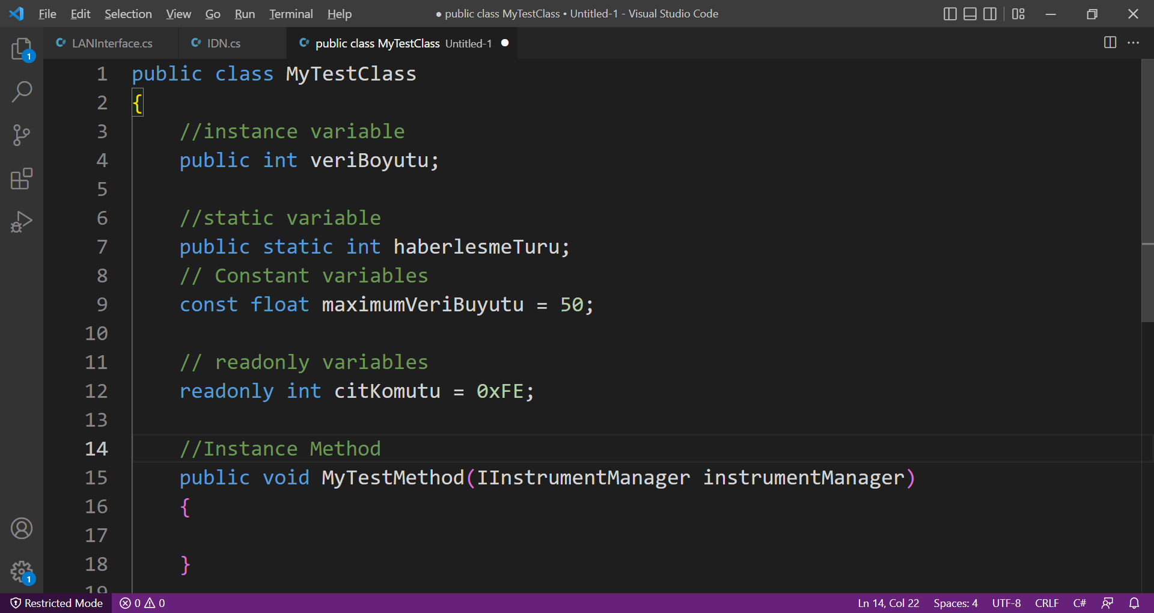

Slide 4
Gerçek hayattan bir örnek: bıtcoın
Bir tane gerçek hayattan bir tane de test mühendisliği alanından örnek vererek, kodlama tarafına geçmeden konuyu biraz daha somutlaştıralım: Yeni bir Bitcoin Alım/Satım platformunun reklamından etkilenerek, AppStore/PlayStore dan uygulamasını indirdiniz. Uygulama ekranında, işlem yapmak istediğiniz coin’i seçtiniz ama fiyatında hiç bir değişiklik olmadığını gözlemlemediniz. Ana ekranın altında, «Güncelle» şekliden bir buton gördünüz, o butona basınca fiyatın güncellendiğini deneyimlediniz. Artık her butona bastığınızda güncel fiyat ekranınızda… Sizce bir gariplik var mı?
Buradaki problem nedir? Çözümü ne olabilir? Böyle bir platformun 10 Milyon kişi tarafından indirildiğini varsayalım. Sistemde ne gibi bir soruna neden olur?

Slide 5
Sunucuya sürekli mesaj göndermek maliyetli bir iş olduğundan(bandwidth, cpu/memory kullanımı artar,...)
Untargeted Notification yaparız ve sorunu çözeriz? Bitcoin servisi, tüm kullanıcılara broadcast şeklinde mesaj gönderir ve sorun çözülür :( Konu ile alakalı olmayan kullanıcılara da mesaj gönderileceğinden, aslında bu da problem olarak karşımıza çıkar.
Peki çözüm ne?Çözüm Observer Design Pattern

Slide 6
Test mühendisliği örneği:TCP/UDP/Serıal port
Örneğin, TCP/UDP veya Seri Kanal haberleşme arayüzlerinde birisini dinleyecek bir uygulama yazacaksınız. Senaryo şu şekilde olacak:
1. Arayüzden istemli bir/birkaç mesaj gönderilecek
2. Gelen cevap, geliştirdiğiniz kullanıcı arayüzünde zaman imzası ile birlikte loglanacak.
3. Hatalı gelen mesajlar kullanıcı arayüzüne hatalı mesaj geldi şeklinde yazılacak
4.Anlamlı cevaplar ise anlamlandırılarak(Sıcaklık, CIT durumu, çıkış gücü, vs…) görselleştirilecek/ grafikte izlenecek.
Nasıl bir tasarım yapardınız?Artıları ve Eksileri neler olurdu?

Slide 7
Test mühendisliği örneği:TCP/UDP/Serıal port
ÇÖZÜM1:
Mesaj(lar)ı gönderirim, biraz beklerim, sonra okurum, kullanıcı arayüzünde güncellerim.
Gelen cevap içeriği uygun değil ise, bu durumu try/catch bloğu altında ele alırım
Cevap gelmemesi durumuna karşılık ise, bir timeout mekanizması kurgularım

Slide 8
Test mühendisliği örneği:TCP/UDP/Serıal port
ÇÖZÜM2:Observer Design Pattern
Mesaj(lar)ı gönderdikten sonra, haberleşme arayüzünü(Observable) uygun bir TimeOut değeri süresince dinlerim. Gelen cevap bilgisinin uygunluğunu denetler, tüm dinleyenlere(Observers) gönderirim veya çöpe atarım.
Dinleyenler, bu cevap içeriğini işler ve kendisine uygun bir şekilde değerlendirerek/çöpe atarak, kullanıcı arayüzüne çıkarır/loglar/dosyaya yazar/mesaj sonrası başka mesaj gönderir/bir senaryo başlatır...
TimeOut süresince Cevap gelmemesi durumunda, n-defa gönderir, hala daha cevap gelmiyorsa, hata mesajı üretirim. Herhangi bir exception oluşması durumlarına karşılık gerekli try/catch bloklarını uygun şekilde yerleştirir, test yazılımının göçmesini önlerim.

Slide 9
Test mühendisliği örneği:TCP/UDP/Serıal port
ÇÖZÜM2:Observer Design Pattern
Mesaj(lar)ı gönderdikten sonra, haberleşme arayüzünü(Observable) uygun bir TimeOut değeri süresince dinlerim. Gelen cevap bilgisinin uygunluğunu denetler, tüm dinleyenlere(Observers) gönderirim veya çöpe atarım.
Dinleyenler(RFTestlerKontrol, SayisalArayuzKontrol, DosyayaYazKontrol, AnaFormKontrol, ManuelArayuzKontrol,…), bu cevap içeriğini işler ve kendisine uygun bir şekilde değerlendirerek/çöpe atarak, kullanıcı arayüzüne çıkarır/loglar/dosyaya yazar/mesaj sonrası başka mesaj gönderir/bir senaryo başlatır...
TimeOut süresince Cevap gelmemesi durumunda, n-defa gönderir, hala daha cevap gelmiyorsa, hata mesajı üretirim. Herhangi bir exception oluşması durumlarına karşılık gerekli try/catch bloklarını uygun şekilde yerleştirir, test yazılımının göçmesini önlerim.

Slide 10
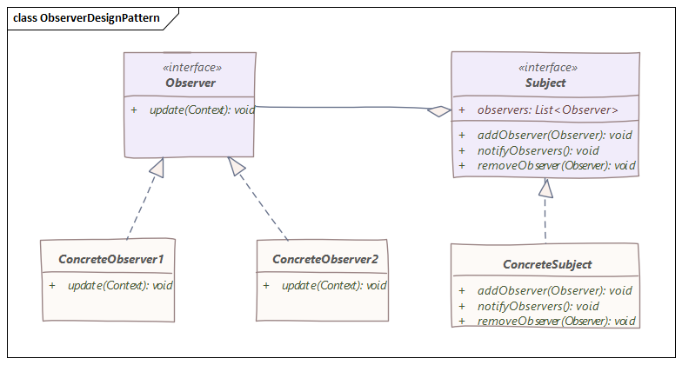
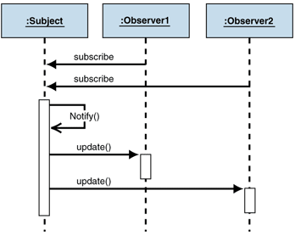

Slide 11
Subject:
Takip edilecek nesneyi Subject terimiyle ifade etmekteyiz. Yukarıdaki örnek olayda TCP/UDP/SerialPort nesnesi bizim Subject’timiz olmaktadır.
Observer:
Subject’i takip edecek olan aboneler tek tip olmayabilirler. Yukarıdaki örnek olayımızda Subject’i, RFTestlerKontrol, SayisalArayuzKontrol, DosyayaYazKontrol, AnaFormKontrol, ManuelArayuzKontrol nesneleri takip etmektedirler. İşte böyle bir durumda birden fazla tipe arayüz görevi görecek abstract yahut interface yapımıza Observer denmektedir. Anlayacağınız örnek olayımızda haberleşme nesnemizi takip edenlerin birden fazla tip olmasını sağlayan o sistem Observer arayüzüdür.
Concrete:
Subject’i takip eden nesnelerdir. Yukarıdaki örnek olayımızda; RFTestlerKontrol, SayisalArayuzKontrol, DosyayaYazKontrol, AnaFormKontrol, ManuelArayuzKontrol nesneleri Concrete nesneleridir.

Slide 12
Diyagramda gördüğünüz gibi Subject(Hedef) olarak belirtilen nesnemize Observer’lar(Gözlemciler) subscribe yani abone olmuşlardır. Subject nesnemiz içerisinde herhangi bir özellik güncellendiğinde Notify() metodu tetiklenecek ve bu metod Subject’e abone olan tüm Observer’ların Update() metodunu çalıştıracaktır.
Ne demek istediğimizi daha iyi anlamak için biraz kod yazalım;

Slide 13
Observable(Subject) nesnemize Observer1 ve Observer2(Gözlemciler) abone olmuşlar.
Observable nesnemiz içerisinde herhangi bir Method/Property güncellendiğinde, Observable nesnesindeki Notify metodu tetiklenecek ve bu metod
Observable nesnesine abone olan tüm Observer’ların Update metodunu çalıştıracaktır

